Slide 1

xiē hénɡ tánɡ shènɡ kè
一些 横着 礼堂 剩下 作客
洗过 房子 一 样 可以 玩耍
忽 然 干净 来不及 一阵风
造房子 笑眯眯 水汪汪
xǐ fánɡ yànɡ shuǎ
hū rán jìnɡ jí zhèn
zào mī wānɡ

Slide 2

云 房 子

Slide 3
有的像大冬瓜那样傻傻地横着，有的像花儿那样美美地开着。有很高的大楼房，有很宽的大礼堂，也有一点点小的，小得只可以住进一只小麻雀。

Slide 4
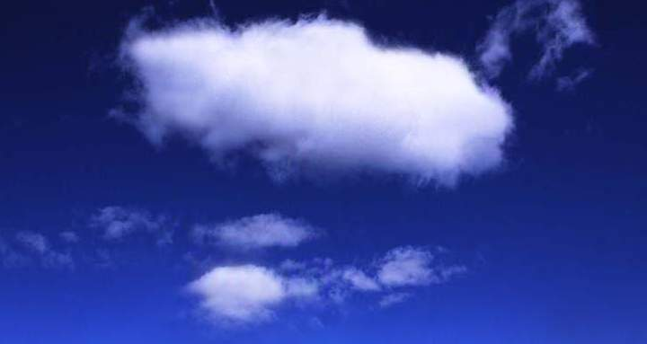
有的像大冬瓜那样傻傻地横着，

Slide 5
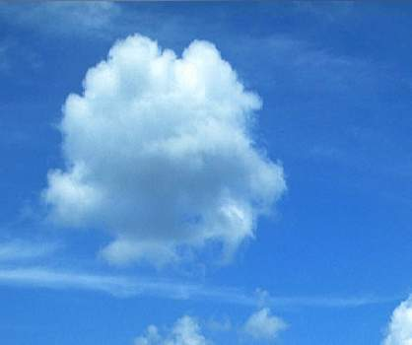
有的像花儿那样美美地开着。

Slide 6
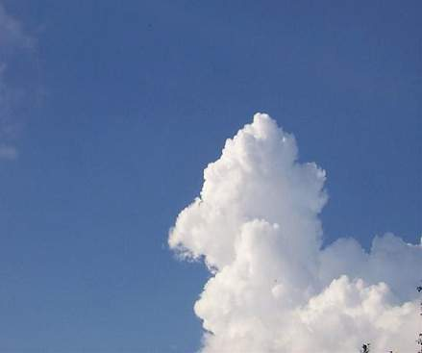
有很高的大楼房，

Slide 7
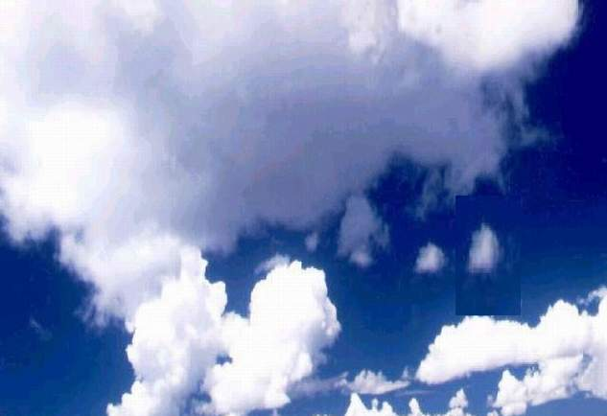
有很宽的大礼堂

Slide 8


也有一点点小的，小得只可以住进一只小麻雀。

Slide 9




小鸟们开心极了，它们从这幢云房子里飞出来，又向那幢云房子飞过去。
叽叽喳喳叽叽喳。你到我的房子里来做客，我到你的房子里去玩耍。
做客
玩耍

Slide 10

我从（ ）飞出来，又向（ ）飞过去。

Slide 11
大礼堂里，小鸟们在开音乐会。有的（ ），有的（ ），还有的（ ）。

Slide 12


Slide 13
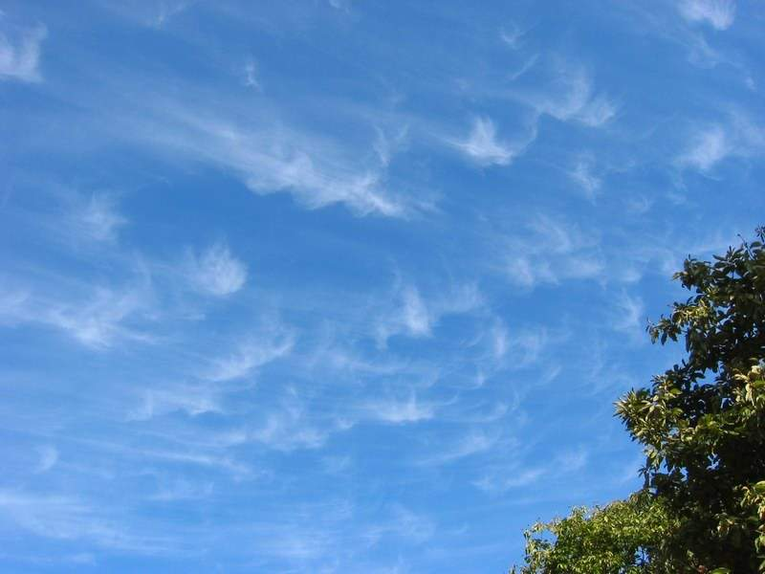
忽然，呼啦啦吹来一阵风。 咦？云房子变小了，云房子不见了。云房子哪儿去啦？

Slide 14
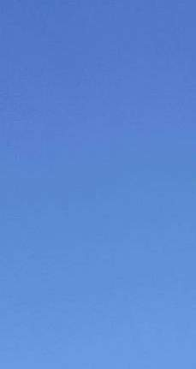

没有了，没有了。天空像洗过一样干净，只剩下一个笑眯眯的太阳和一片水汪汪的蓝天。

Slide 15


Slide 16


Slide 17
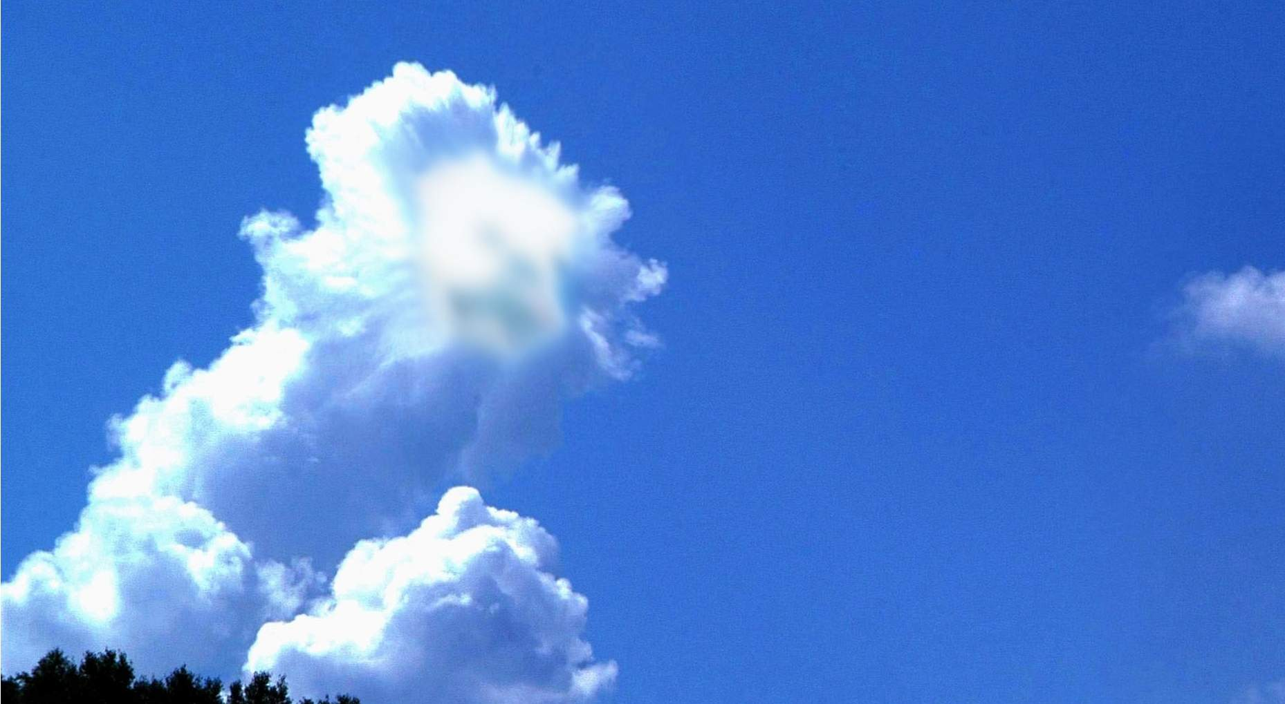

Slide 18


Slide 19

我说：“蓝蓝的天上飘着一朵朵
洁白的云，有的像 ，有
的像 ，有的像 ，
还有的像 。真是漂
亮极了！”

Slide 20



考考你
填上合适的词
（ ）的楼房 （ ）的礼堂
（ ）的太阳 （ ）的蓝天
（ ）的小鸟 （ ）的白云

